Slide 1
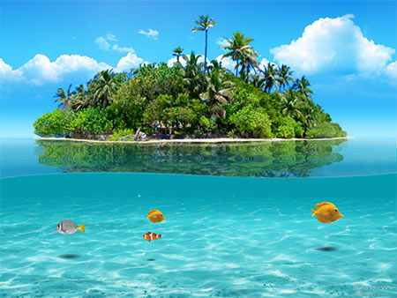
স্বাগতম

Slide 2
শিখন ফল
জীব ও তার পরিবেশ কী তা বলতে পারবে।
জলজ উদ্ভিদ কী তা বলতে পারবে।
জলজ উদ্ভিদের বৈশিষ্ট্য বর্ণনা করতে পারবে।
জলজ উদ্ভিদের শ্রেণীবিভাগ করতে পারবে।

Slide 3
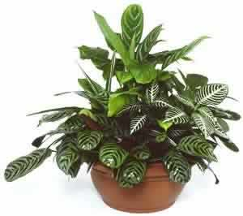
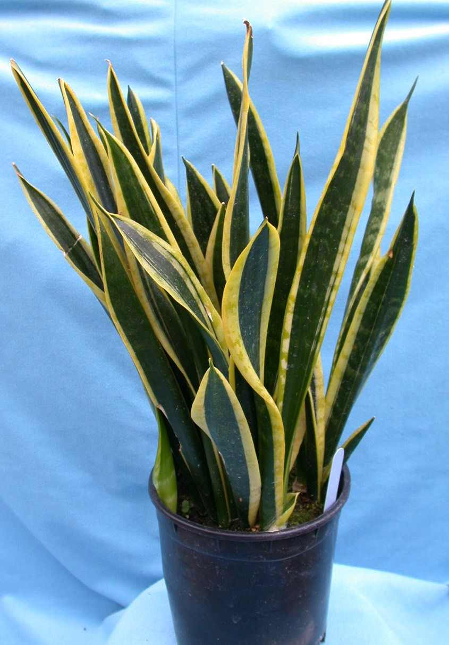
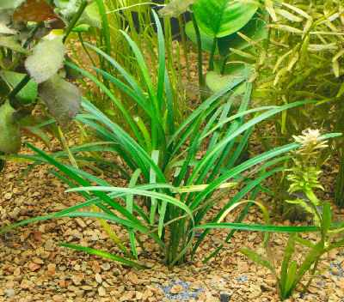
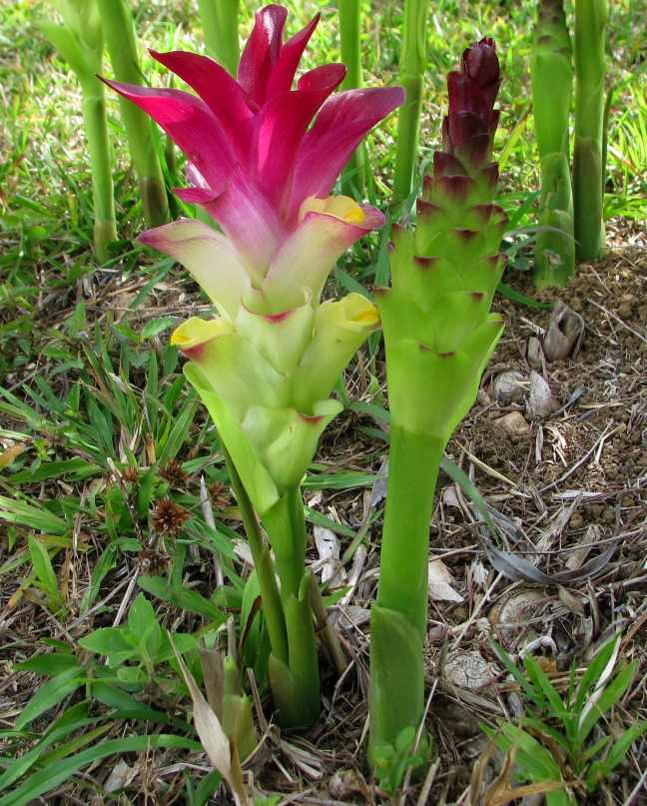
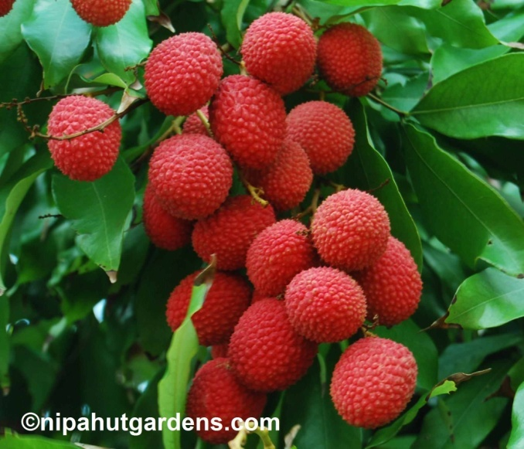
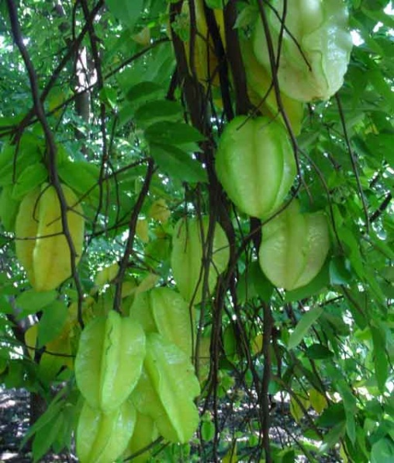
নিচের ছবিতে আমরা কি দেখতে পাচ্ছি?
বিভিন্ন ধরনের উদ্ভিদ

Slide 4
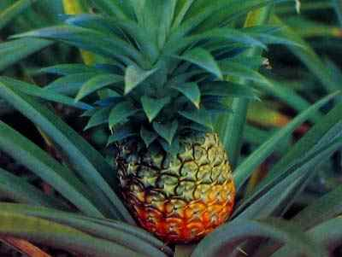
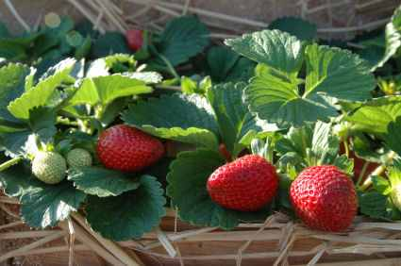
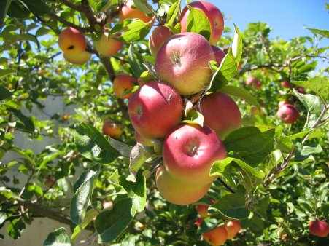
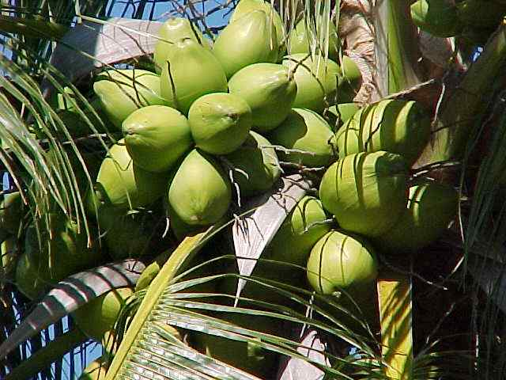
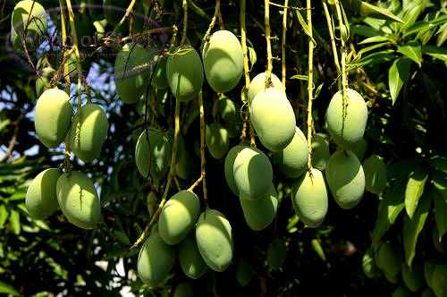
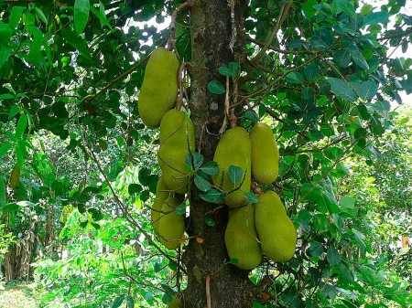
বিভিন্ন ধরনের ফল গাছের ছবি
আনারস
স্ট্রবেরী
আপেল
নারিকেল
আম
কাঁঠাল

Slide 5
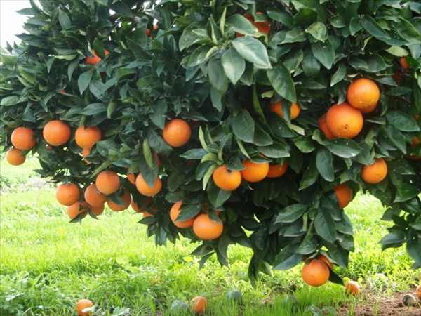
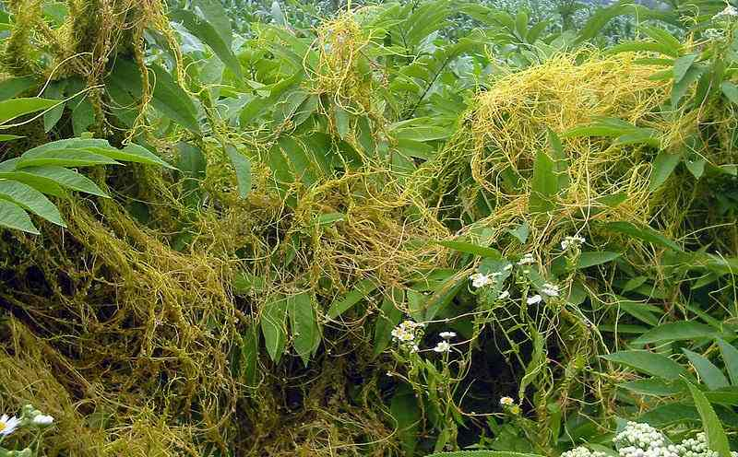
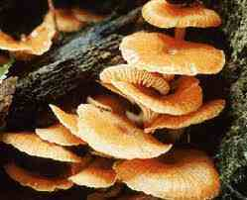
স্বভোজী
মৃতজীবী
পরজীবী

Slide 6
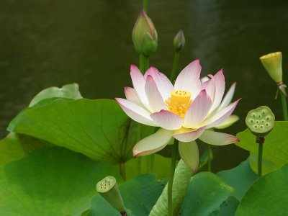
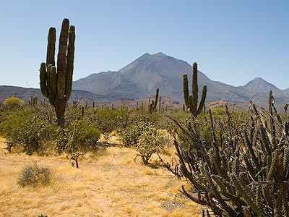
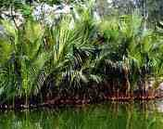
*উদ্ভিদের শ্রেণীবিভাগ*
পানির প্রাপ্যতা ও লবণাক্ততার ভিত্তিতে উদ্ভিদ জগতকে ৪ ভাগে ভাগ করা হয়েছেঃ
জলজ উদ্ভিদ
স্থলজ উদ্ভিদ
মরু উদ্ভিদ
লোনা মাটির উদ্ভিদ
পদ্ম
নারিকেল
ক্যাকটাস
গোলপাতা

Slide 7
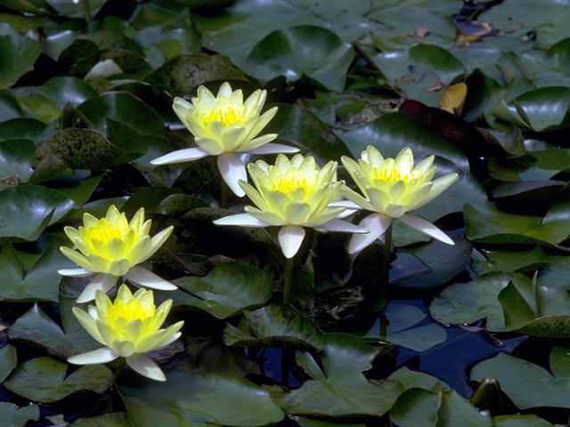
!জলজ উদ্ভিদ!

Slide 8
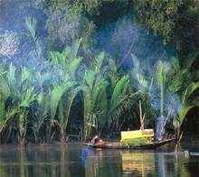
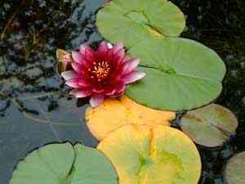
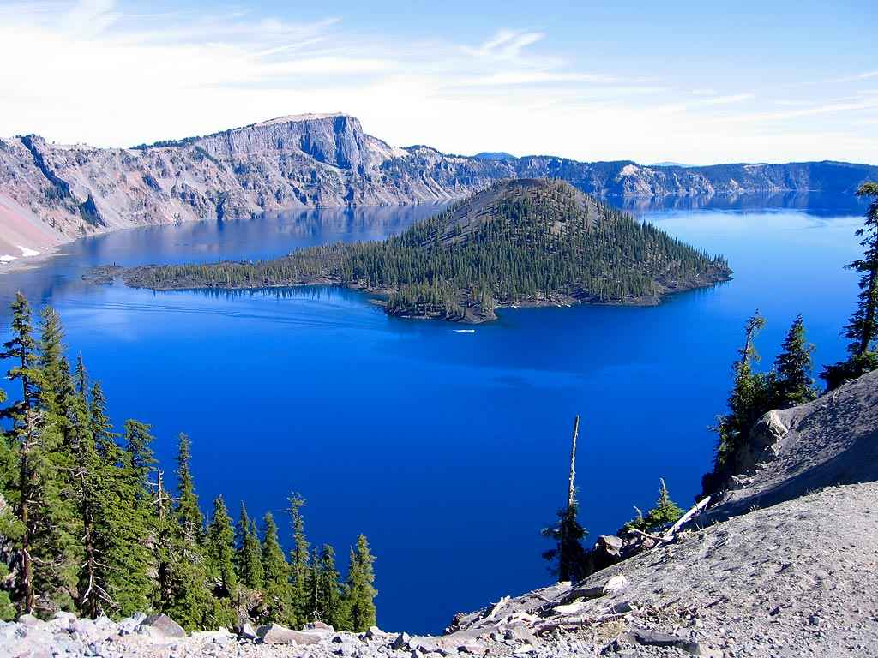
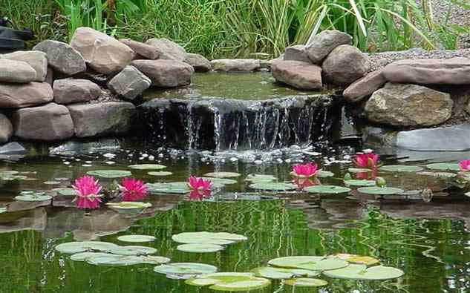
যে সকল উদ্ভিদ পানিতে বা পানিযুক্ত স্থানে জন্মে তাকে জলজ উদ্ভিদ বলে।
নদী
পুকুর
হ্রদ
জলাশয়

Slide 9
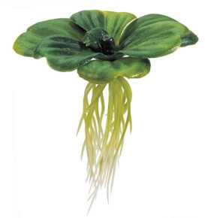
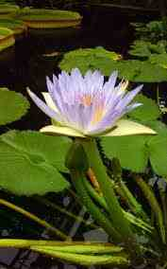
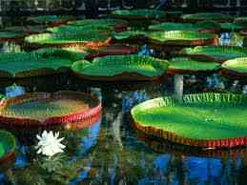
জলজ উদ্ভিদের বৈশিষ্ট্যঃ
মূল খুব ছোট এবং মূলরোম নেই।
মূলের অগ্রভাগে মূলথলি থাকে।
ভাসমান উদ্ভিদেরপাতা বড় ,গোলাকার ও লম্বা বোঁটাযুক্ত।

Slide 10
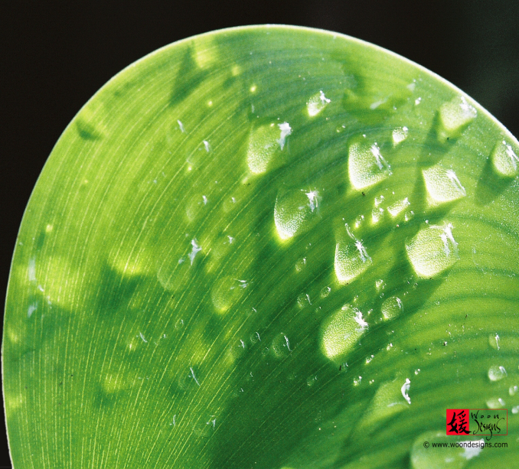
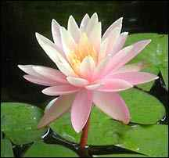
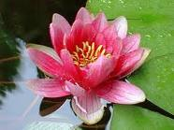
পাতার উপরের পৃষ্টে মোম জাতীয় পদার্থের আবরণ থাকে।
ফুল উজ্জ্বল হয়।

Slide 11
অবস্থানের উপর ভিত্তি করে জলজ উদ্ভিদকে নিম্নোক্ত শ্রেণীতে বিভক্ত করা হয়েছে।
জলজ উদ্ভিদ
ভাসমান জলজ উদ্ভিদ
নিমজ্জিত জলজ উদ্ভিদ
উভচর উদ্ভিদ
মুক্ত ভাসমান
মাটিতে আবদ্ধ ভাসমান

Slide 12
ক)ভাসমান জলজ উদ্ভিদ
কচুরিপানা
শাপলা

Slide 13
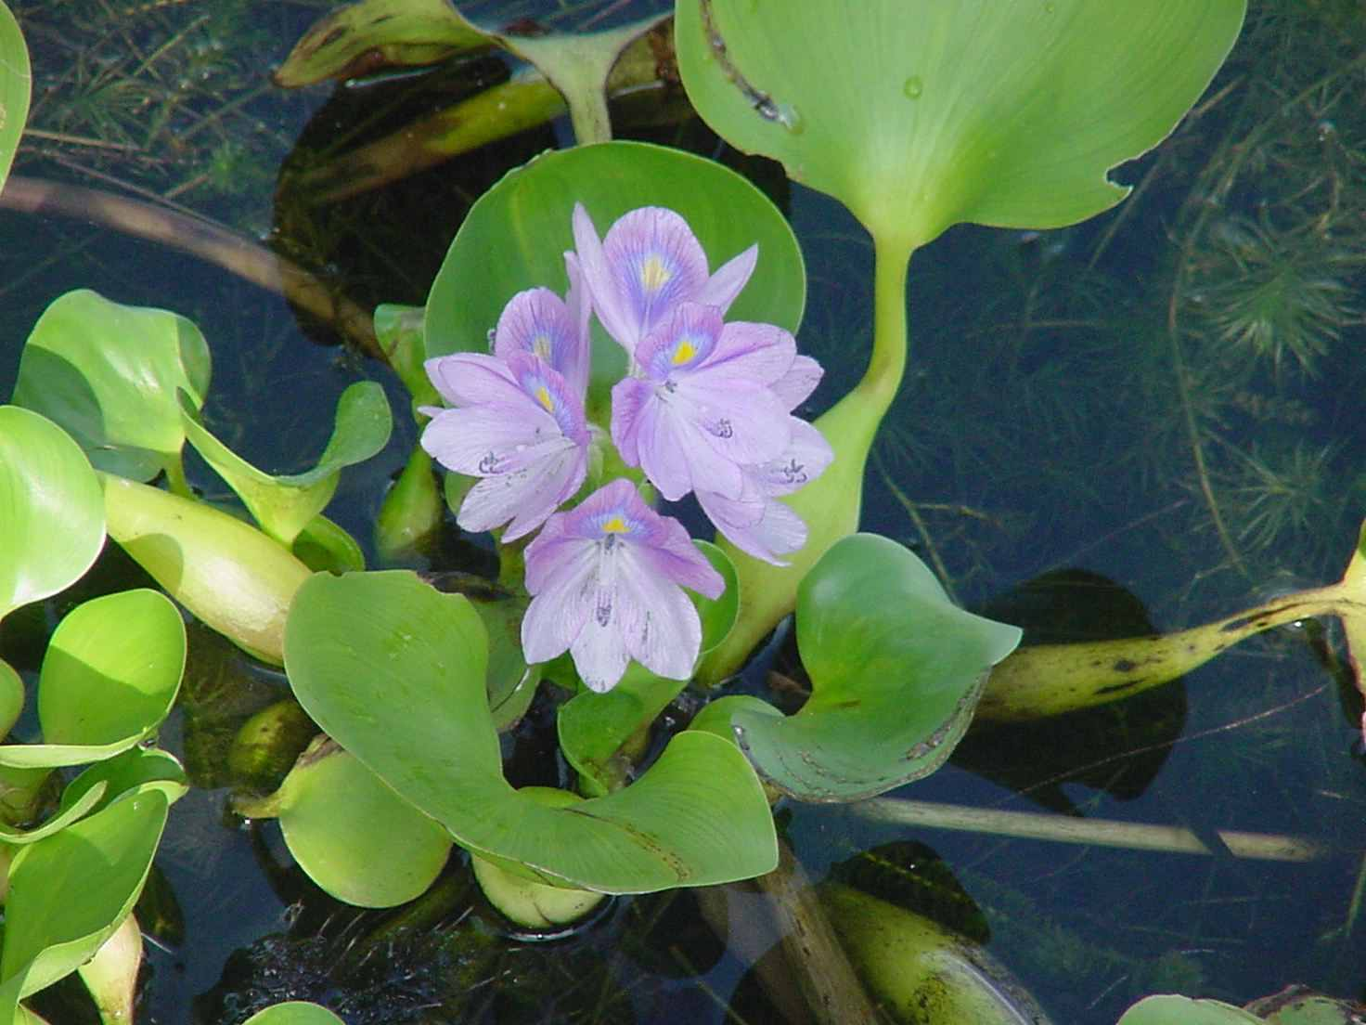
ভাসমান উদ্ভিদ দুই প্রকারঃযথা-
১। মুক্ত ভাসমান
ক্ষুদিপানা
কচুরিপানা
টোপাপানা

Slide 14
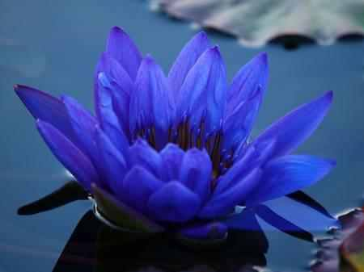
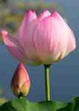
২। মাটিতে আবদ্ধ ভাসমানঃ
শাপলা
পদ্ম

Slide 15
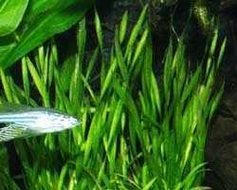
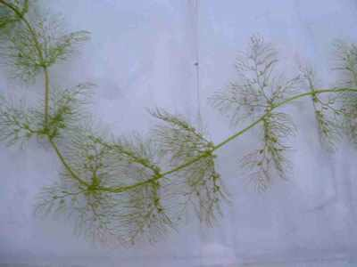
খ) নিমজ্জিত জলজ উদ্ভিদঃ
হাইড্রিলা
পাতা শেওলা
পাতা ঝাঁঝি

Slide 16
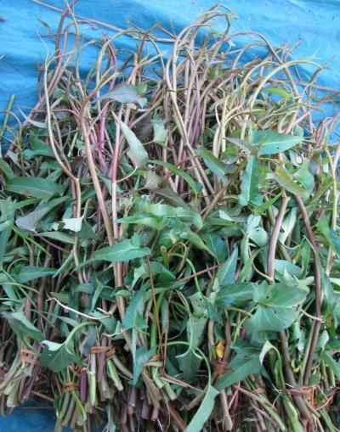
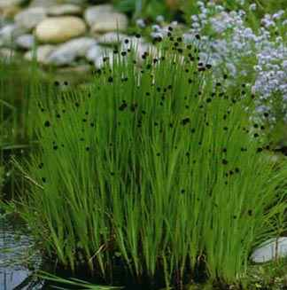
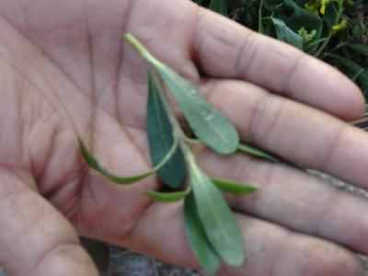
গ) উভচর উদ্ভিদঃ
কলমিশাক
হেলেঞ্চা
কেশরদাম

Slide 17
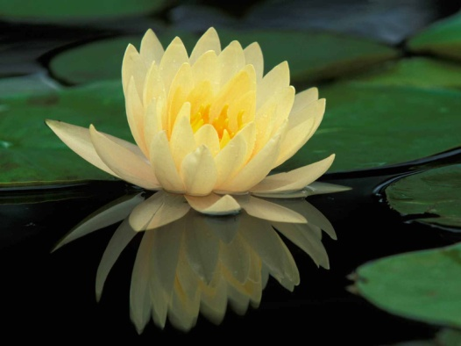
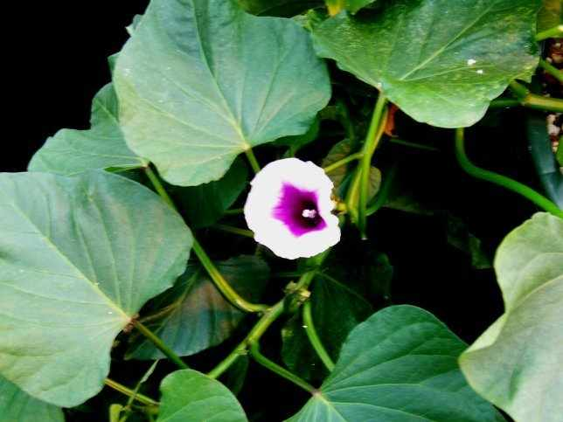
-দলীয় কাজ-
ক-দলঃঅবস্থানের উপর ভিত্তি করে জলজ উদ্ভিদকে কয় ভাগে ভাগ করা যায়।
খ-দলঃ
প্রদত্ত নমুনাগুলোর বৈশিষ্ট্য লেখ।

Slide 18
-মূল্যায়ন-
মিল করঃ
মুক্ত ভাসমান উদ্ভিদ
উভচর উদ্ভিদ
আবদ্ধ ভাসমান উদ্ভিদ
নিমজ্জিত উদ্ভিদ

Slide 19
জলজ উদ্ভিদের দুইটি বৈশিষ্ট্য বল-

Slide 20
বাড়ির কাজ
তোমার পরিচিত ১টি জলজ উদ্ভিদের নাম লেখ এবংতারা পানিতে বেঁচে থাকার জন্য যে সকল বৈশিষ্ট্য নিজেদের আয়ত্বে এনেছে তা বুঝিয়ে দাও।

Slide 21
ধন্যবাদ

